Slide 1
Нека припомним
Какво е множество?
Дайте примери за множество.
Какви видове множества познавате?
Какво е подмножество?
По какъв начин обозначаваме множествата?
Как записваме, че един елемент принадлежи/непринадлежи на дадено множество?
Какво е сечение на множество?
Какво е обединение на множество?

Slide 2
Нека припомним
Какво е случайно събитие?
Кое събитие наричаме достоверно?
Кое събитие наричаме невъзможно?

Slide 3
97.Упражнение. Множества. Случайно събитие
Математика VI

Slide 4
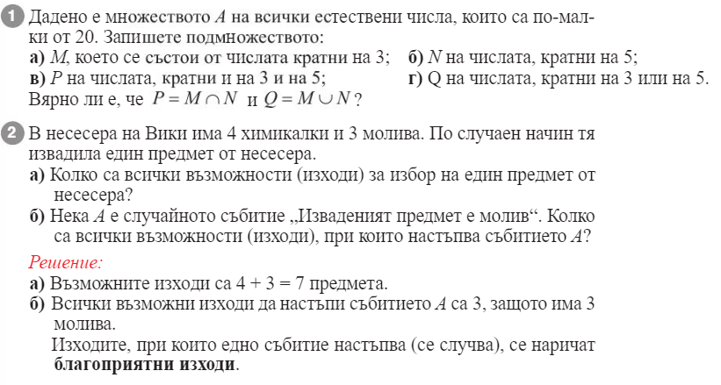

Slide 5
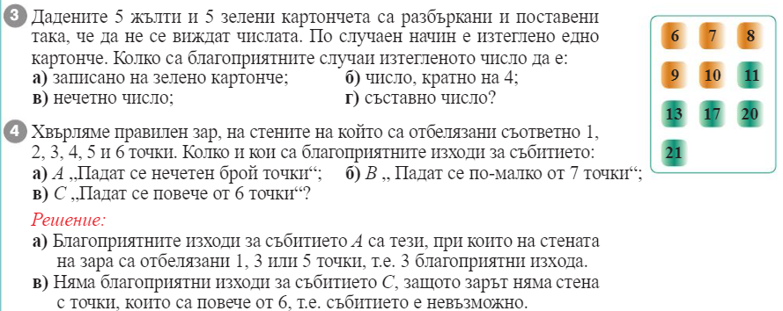

Slide 6
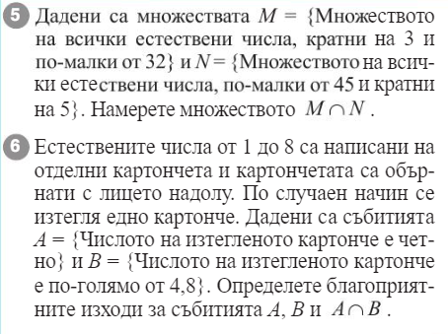
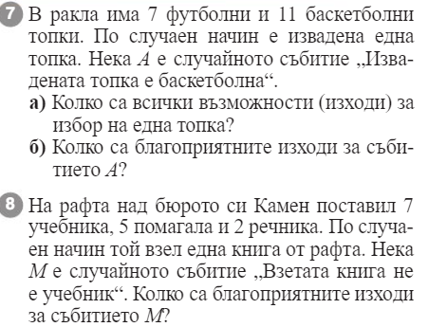

Slide 7
Домашна работа учебник – нерешените задачи

